Slide 1

UNIVERSIDADE FEDERAL DE GOIÁS
INSTITUTO DE INFORMÁTICA
BACHARELADO EM INTELIGÊNCIA ARTIFICIAL
Disciplina: Pensamento Analítico de Dados (2022/1)
Professor: FEDERSON
Aluna: Rosimeire Alves da Silva Matricula: 202105866
link acesso GitHub: https://github.com/RosimeireAlves/Credit-Card-Prediction_Original

Slide 2
Projeto ORIGINAL
"semelhante" ao projeto FMF escolhido com ORIGINALIDADE ao se executar o "AGEMC":
Quanto ao “ASK”
NEW ASK:
As transações serão rejeitadas somente na indicação automatizada?

Slide 3
PRIMEIRO PASSO:
Do projeto FMF Detecção de Fraude (Cartão de Crédito) - Deep Learning
Credit Card Fraud Detection
Disponível em:
https://towardsdatascience.com/credit-card-fraud-detection-9bc8db79b956
Criou-se um “master” realizando uma bifurcação do projeto FMF

Slide 4
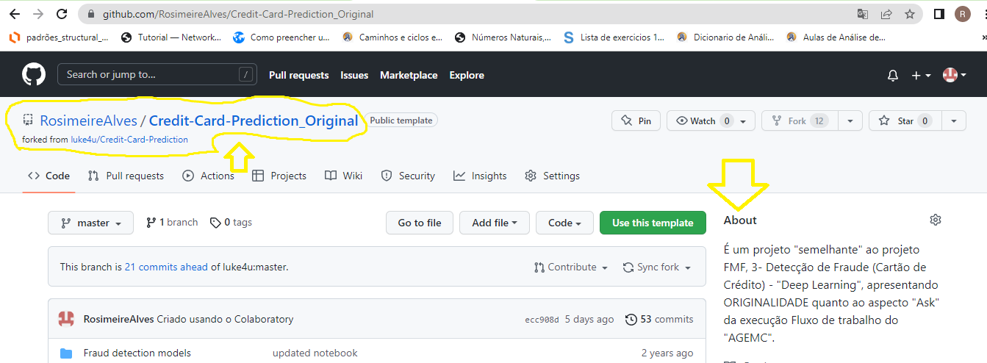

Slide 5
SEGUNDO PASSO
Observando o projeto desenvolvido por luke4u/Credit-Card-Prediction
Realizou-se uma alteração dos itens:
title
About
Readme

Slide 6
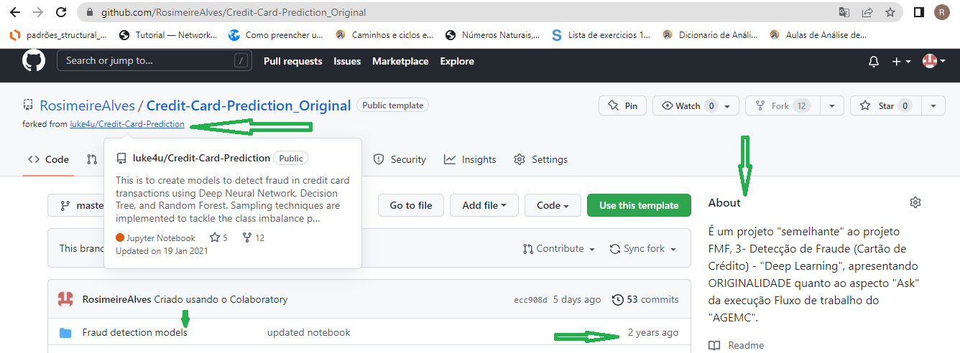

Slide 7
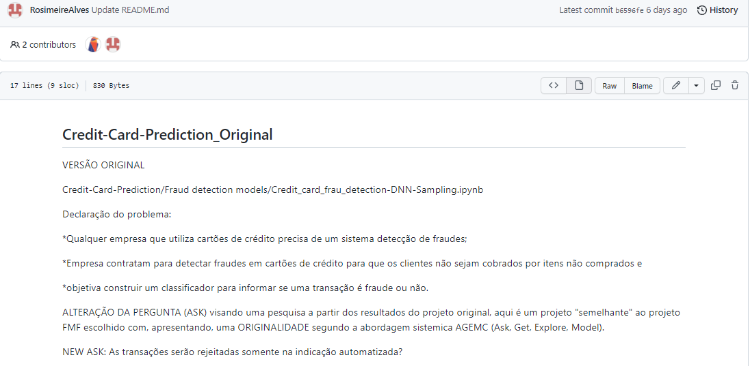
Alteração do README.md de Projeto FMF

Slide 8
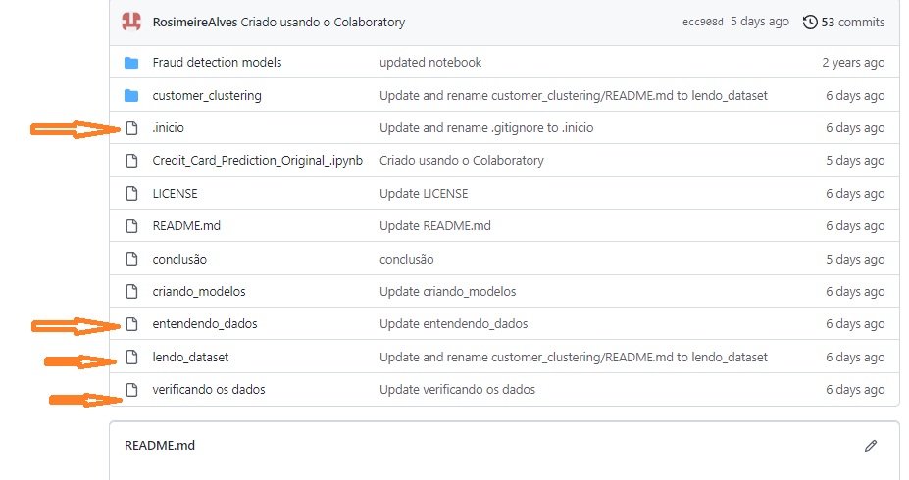
TERCEIRO PASSO:
Entendendo o Projeto FMF:
Criou-se os arquivos inicio, lendo_dataset, verificando os dados e entendendo_dados

Slide 9
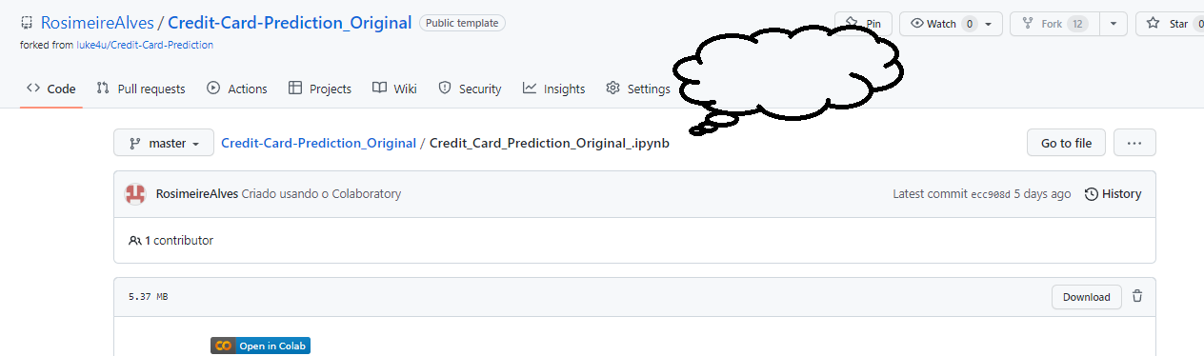
QUARTO PASSO
Executar o projeto FMF com outras funções para verificar a possibilidade de incluir outras variáveis no dataset

Slide 10
Clique aqui
O link de
Credit_Card_Prediction_Original_.ipynb
Mostra todo o programa de FMF modificado, para entender a possibilidade de incluir outras colunas de variáveis no dataset

Slide 11
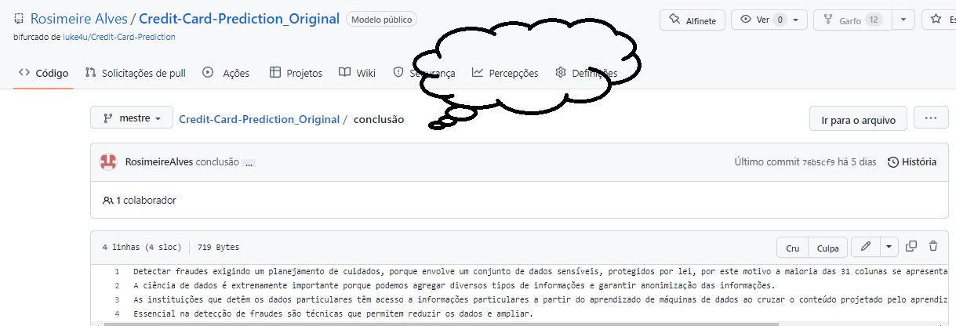
QUINTO PASSO
Clique aqui para
Ver a conclusão NEW ASK

Slide 12
CONCLUSÃO
Detectar fraudes exige um planejamento cuidadoso, porque envolve um conjunto de dados sensíveis, protegidos por lei, por este motivo a maioria das 31 colunas se apresenta de forma padronizada (V1, V2, V3....). Em ciências de dados isto é extremamente importante porque podemos agregar diversos tipos de informações e garantir anonimização das informações. As instituições que detém estes dados podem ter acesso a informações particularizadas a partir do aprendizado de máquina, isto aumentaria muito a prevenção de dados ao cruzar o conteúdo emitido pelo aprendizado de máquina com os conteúdos identificados. Essencial na detecção de fraudes são técnicas que permitem reduzir os dados e ampliar.

Slide 13
REFERÊNCIAS BIBLIOGRÁFICAS
MIHIR JHAVERI .Credit Card Fraud Detection. Disponível em:[https://www.kaggle.com/code/mihirjhaveri/credit-card-fraud-detection/notebook]. Acesso em 01/09/2022.
Luke Sun. Detecção de fraude de cartão de crédito. Disponível em: {https://towardsdatascience.com/credit-card-fraud-detection-9bc8db79b956]. Acesso em: 01/09/2022/
Dados baixados de: [https://drive.google.com/file/d/1TXUhOXKqzFRyav4AGNnK04HJjncYe48A/view] Acesso em: 14/09/2022

